Slide 1
Activerende werkvormen
Activerend en samenwerkend leren

Slide 2
aAn het einde van deze learnshop weten/krijgen jullie
Wat activerend leren en samenwerkend leren inhoudt.
Inductief VS deductief lesgeven.
Een aantal bruikbare werkvormen die je tijdens de les kan inzetten.
Een naslagwerk met kant-en-klare werkvormen.

Slide 3
Wat gaan we doen deze les?
Werkvorm experts toepassen (20m)
Bespreking werkvorm, praktische voorbeelden (10m)
Wanneer inzetten? (5m)
Inductief VS deductief (5m)
Filmpje samenwerkend leren+ waarom samenwerkend leren voor onze doelgroep? (5m)
Naslagwerk locatie

Slide 4
Werkvorm ‘experts’ ‘toepasbaar om grote stukken lesstof te behandelen’
Stap 1:
De groep wordt verdeeld in ‘groep 1’ en ‘groep 2’
(of meer groepen wanneer er meer taken zijn)

Slide 5
Stap 2: Taken verdelen
Taak groep 1:
Zoek het volgende op:
Wat wordt bedoeld met Activerende werkvormen
En activerende didactiek,
En constructivisme
en..de piramide van Bales.
Vat dit kort samen.
Taak Groep 2:
Zoek het volgende op:
Wat wordt bedoeld met Samenwerkend leren
aan welke vijf basisprincipes SWL moet voldoen.
De vijf essentiële SWL werkvormen
Vat dit kort samen.

Slide 6
Werkvorm ‘experts’
Stap 3:
Interview elkaar en draag de gevonden kennis over.
LET OP: Ieder lid van groep 1 interviewt een lid van groep 2 en andersom.

Slide 7
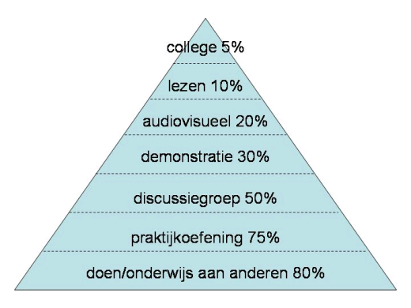
Bespreking werkvorm/koppeling praktijk
Toepasbaar in praktijk?
Wanneer inzetbaar?
Ophalen voorkennis.
Verwerking van de lesstof.
Nakijken huiswerk.
Bespreken van een toets.
Evaluatie van een les.
Enz..

Slide 8
Ervaringsleren (Kolb)
Ervaren
Verwerken
Reflecteren
Conceptualiseren

Slide 9
Inductief vS deductief
Inductief
deductief
Gaat vanuit een bepaald probleem naar een regel!
Ervaren>reflecteren>conceptualiseren
Gaat vanuit een regel naar een probleem!

Slide 10
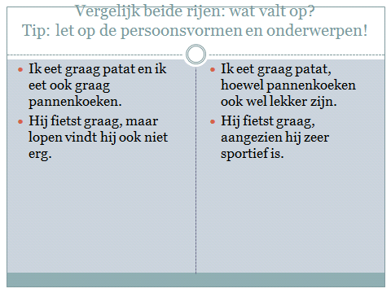
Voorbeeld inductief

Slide 11
Waarom swl/activerend leren?
Ontwikkeling sociale en communicatieve vaardigheden!!!!!
Overleggen
(Actief) luisteren
Leiding geven/ontvangen
Aanwijzingen opvolgen
Compromis sluiten
Delen
Hulp bieden
Mening geven
Vragen stellen
Enz…….

Slide 12
filmpje werkvorm ‘twee vergelijk’
Twee vergelijk in klas h2c
Samen ideeën uitwisselen

Slide 13
NaSLAgwerk
J:\Briant College\Lesmateriaal en toetsen\Werkvormen

